Slide 1

STUDO-CLICKER

Slide 2

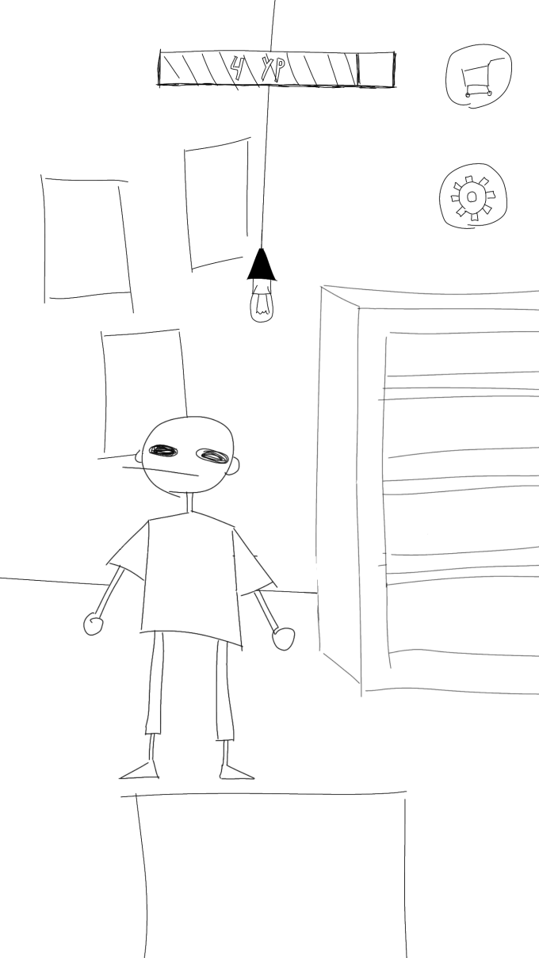

Общая концепция
Мобильная игра в жанре «кликер», с возможностью кастомизации персонажа и магазинами улучшений, и коллекционных, либо косметических предметов

Slide 3
Архитектура проекта и репозиторий
Проект организуется в публичном репозитории с четким разделением ответственности (Separation of Concerns). Основная структура:
Logic (Core): Классы, отвечающие за расчеты.
CurrencyManager — контроль баланса.
UpgradeSystem — расчет стоимости и эффективности улучшений.
Data Layer: Модуль для работы с данными.
SaveSystem — запись/чтение прогресса (например, через JSON или PlayerPrefs).
GameData — модель данных игрока.
UI/View: Визуальное представление.

Slide 4
Архитектура проекта и репозиторий
Скрипты отрисовки баланса и обновления состояний кнопок магазина.
Entities: Объектно-ориентированная иерархия.
Абстрактный класс StoreItem и его наследники (улучшения, предметы декора).

Slide 5
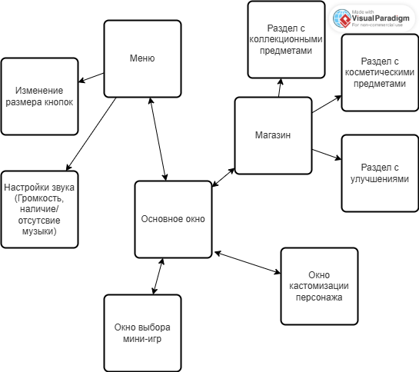
Схема интерфейса

Slide 6
Цель проекта: Разработать игровое мобильное приложение в жанре «кликер», с игровыми механиками прогрессии, кастомизации и накопления ресурсов.
Миссия продукта:
уловить и передать уникальную эстетику студентов пост-советского пространства в популярной форме
(и заработать денег)

Slide 7
Задачи проекта Аналитическая: Изучить и систематизировать визуальные и культурные атрибуты выбранного сеттинга для разработки дизайн-концепции (интерьер общежития, предметы быта, стиль персонажа). Проектировочная: Спроектировать архитектуру приложения на основе принципов ООП, разделив игровую логику (Backend), интерфейс (Frontend) и систему хранения данных.

Slide 8
Задачи проекта Технологическая: Реализовать базовый игровой цикл (Core Loop), систему улучшений и механизм сохранения прогресса в локальное хранилище. Валидационная: Провести балансировку внутриигровой экономики и протестировать корректность работы системы модификаторов клика.

Slide 9
В рамках MVP фокусируемся на техническую стабильность и чистоту архитектуры:
MVP
Функционал: Система генерации валюты при нажатии, базовый магазин с одним типом апгрейдов (увеличение силы клика) и автоматическое сохранение состояния игры.
Исключения: Кастомизация персонажа, мини-игры и случайные события вынесены из MVP в стадию расширенной разработки (Should Have/Could Have), чтобы обеспечить надежность архитектурного ядра.

Slide 10
Роли:
Бэкэнд-разработка – Елисей
Фронтэнд-разработка, анимации – Артемий
Дизайн - Санжирма

Slide 11
Формулирование задач по «MoSCoW»
Must Have
Механика «кликанья»
Внутриигровой магазин
Сохранение результатов
Кастомизация персонажа
Should Have
Интерактивные визуальные эффекты
Шкала прогресса
Разнообразие предметов и улучшений во внутриигровом магазине
Механика случайных событий

Slide 12
Формулирование задач по «MoSCoW»
Could Have
Мини-игры
Специальная внутриигровая валюта, начисляемая за просмотр рекламных роликов
Won’t Have
Таблица лидеров
Мультиплеер

Slide 13
Чек-лист
Ядро игрового процесса
Базовая механика (+ 2 очка за 1 клик)
Всплывающие числа
Счётчик очков
2) Прогрессия и улучшения
Доработать счётчик очков до поуровенвой шкалы прогресса
Увеличение количества очков за один клик по мере прогресса
Бонусы (временный автокликер, временное умножение количества очков за один клик)

Slide 14
Чек-лист
3) Кастомизация персонажа, предметы
Механика смены причёсок, выражений лица, одежды, головных уборов, ботинок
15 предметов каждой категории (5 в стартовый редактор, 10 в магазин)
15 коллекционных предметов для внутриигрвого магазина
4) Мини-игры
Мини-игра «готовка»
Мини-игра «шпоры»
Мини-игра «поток сознания»

Slide 15
Чек-лист
3) Кастомизация персонажа, предметы
Механика смены причёсок, выражений лица, одежды, головных уборов, ботинок
15 предметов каждой категории (5 в стартовый редактор, 10 в магазин)
15 коллекционных предметов для внутриигрвого магазина
4) Мини-игры
Мини-игра «готовка»
Мини-игра «шпоры»
Мини-игра «поток сознания»

Slide 16
Чек-лист
5) Техническая реализация
Сохранение прогресса
Таймеры на события
Звуки, саундтрек

Slide 17
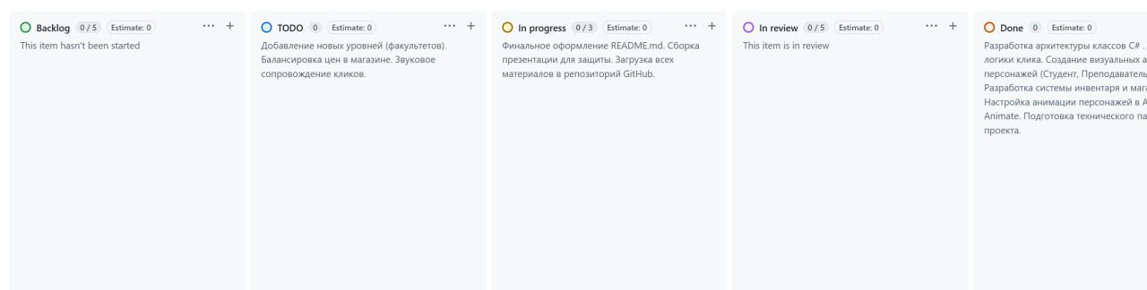
Роад-Мап

Slide 18
Задачи на 2 недели
1 неделя:
Елисей: Реализация логики магазина: Создание системы покупки апгрейдов и списания игровой валюты. Оптимизация метода получения ресурса, чтобы код не тормозил при частом нажатии. Настройка взаимодействия между инвентарем и игровым процессом
Санжирма: отрисовка предметов для стартового редактора
Артемий: анимация персонажа, экспорт анимации в форматы, пригодные для интеграции

Slide 19
Задачи на 2 недели
2 неделя:
Елисей: балансировка цен в магазине
Санжирма: отрисовка предметов для внутриигрового магазина
Артемий: полировка визуала (тени, редактирование под анимации, и тд)

